Slide 1

PRESENTACIÓN DE PROYECTO
Integrantes
Edwin Jiménez
Marlon Álvarez
Santiago Beltrán

Slide 2
Nombre del Proyecto: S.G.A.P
Sistema de Gestión para la Administración de los Productos

Slide 3
OBJETIVO GENERAL
Desarrollar un sistema de información para la empresa Deportiva SAS que permita gestionar y controlar el manejo de inventario, proceso de ventas.

Slide 4
OBJETIVOS ESPECÍFICOS
1º Gestionar por medio de una base de datos los productos que tiene la empresa en el cual se administra de manera frecuente el inventario.
2º Crear cotizaciones para poder emplear y dar a conocer a los clientes el precio del producto sin necesidad de realizar la compra.
3º Brindar información verídica en el cual se dan a conocer los productos con sus características y precios en el cual el cliente podrá realizar la compra de manera inmediata con diferentes medios de pago.

Slide 5
PLANTEAMIENTO DEL PROBLEMA
Se logra verificar que la empresa maneja el inventario de manera manual , ya que no tienen ningún sistema establecido, esto va en base desde registros de los productos hasta la salida de el mismo, en lo cual se concluye que un sistema de información automatiza las operaciones internas del emprendimiento esto es gran solución y una gran herramienta para el personal que lo requiera

Slide 6
JUSTIFICACIÓN
La empresa Deportiva SAS., se verá beneficiada en agilidad en el tratamiento de la información, garantizando operatividad en el funcionamiento y una autonomía en cada uno de los procesos realizados.

Slide 7
ALCANCE
El sistema proporcionará un manejo más eficiente sobre la información suministrada por los clientes y se tendrá un registro de la ventas que realiza la empresa, además llevando de forma consecutiva para cada registro de los productos que se encuentra en stock y en bodega. Por medio del sistema se automatizará el proceso de ventas, cotizaciones y el inventario.

Slide 8
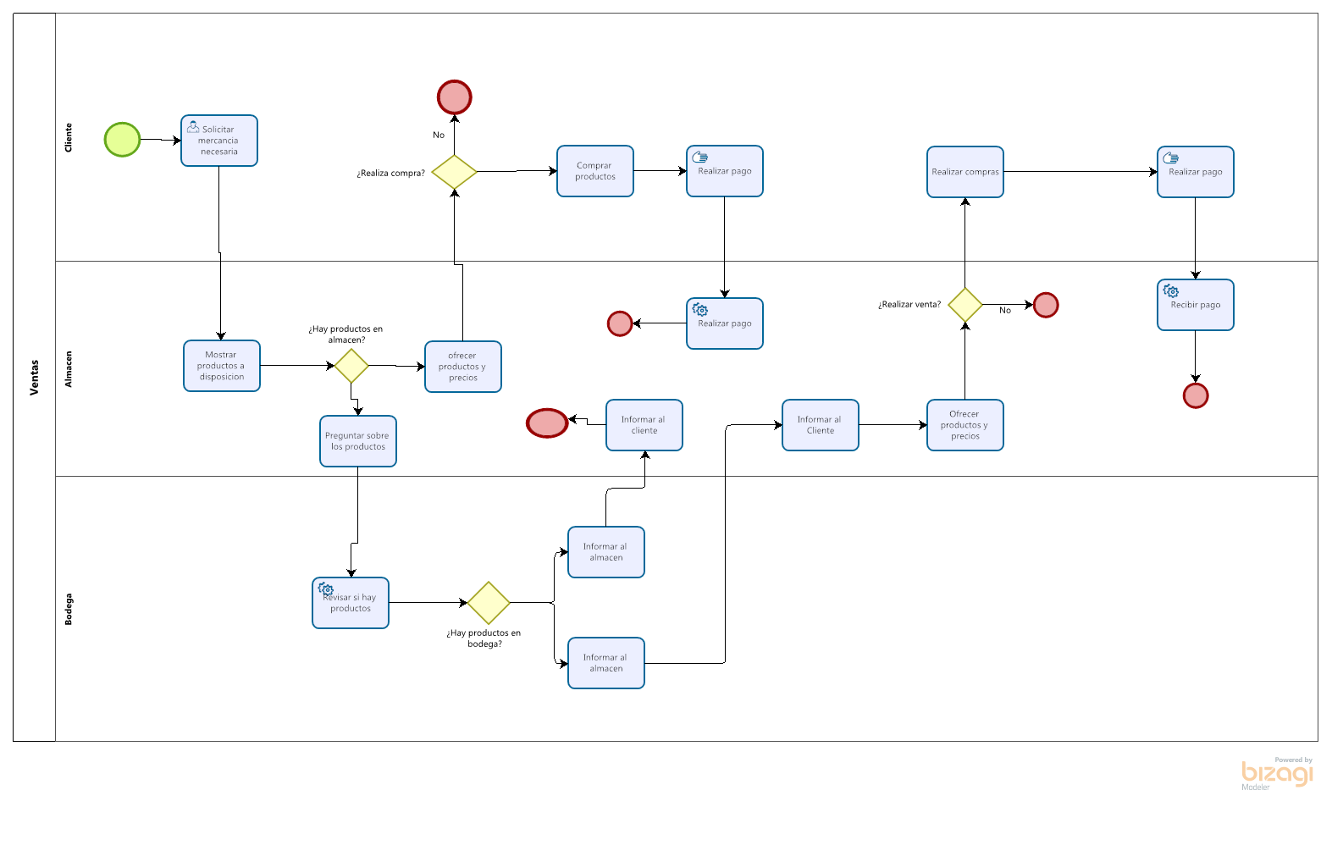
Diagramas de flujo

Slide 9
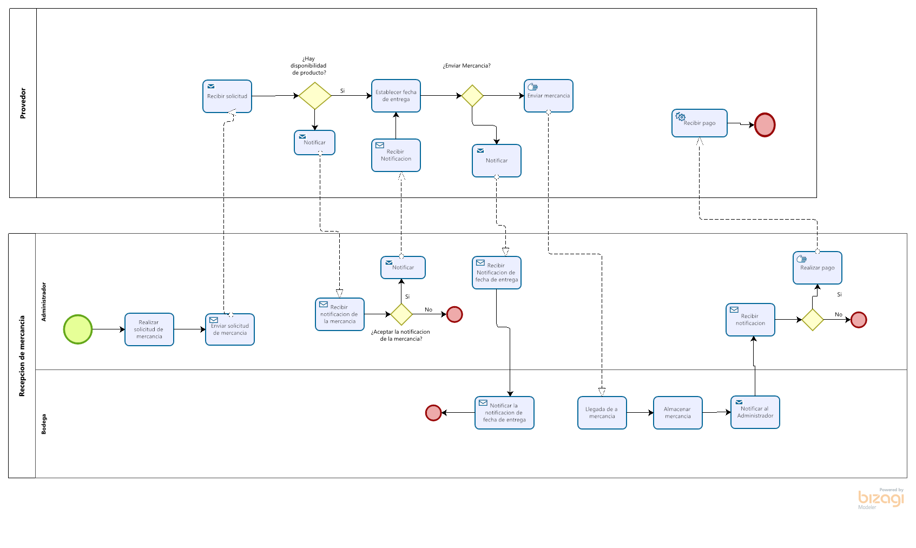
Diagramas de flujo Administración Inventario

Slide 10

Contents of this template
Here’s what you’ll find in this Slidesgo template:
A slide structure based on a social media strategy, which you can easily adapt to your needs. For more info on how to edit the template, please visit Slidesgo School or read our FAQs.
An assortment of graphic resources that are suitable for use in the presentation can be found in the alternative resources slide.
A thanks slide, which you must keep so that proper credits for our design are given.
A resources slide, where you’ll find links to all the elements used in the template.
Instructions for use.
Final slides with:
The fonts and colors used in the template.
A selection of illustrations. You can also customize and animate them as you wish with the online editor. Visit Storyset to find more.
More infographic resources, whose size and color can be edited.
Sets of customizable icons of the following themes: general, business, avatar, creative process, education, help & support, medical, nature, performing arts, SEO & marketing, and teamwork.
You can delete this slide when you’re done editing the presentation.

